Slide 1

Exercício 4 – Implementação dos
Requisitos de Teste
Rodrigo Duarte Louro
NºUSP: 7240216
Antônio Martins Miranda
NºUSP: 7644342
05 de maio de 2014
MAC340 – Laboratório de Engenharia de Software IME-USP

Slide 2
Exercício 4 – Implementação dos Requisitos de Teste
Introdução:
Como funciona?
Como foi feito?
Demonstração
MAC340 – Laboratório de Engenharia de Software IME-USP

Slide 3
Exercício 4 – Implementação dos Requisitos de Teste
Como Funciona?
Entrada: caminho do package
a ser analisado.
  Ex: /home/user/src/
Saída: 3 arquivos XML com
conjuntos mínimos de teste.
MAC340 – Laboratório de Engenharia de Software IME-USP

Slide 4
Exercício 4 – Implementação dos Requisitos de Teste
Saída:
TodasCondições.xml
TodasDecisões.xml
MCDC.xml
MAC340 – Laboratório de Engenharia de Software IME-USP
Notes:
Cada arquivo xml representa um dos critérios pedido no enunciado:

Slide 5
Exercício 4 – Implementação dos Requisitos de Teste
Como foi feito?
Utilizamos o Recoder para obtermos
a árvore de análise sintática.
A modelagem abordada simula um
diretório que contém algumas
classes java.
MAC340 – Laboratório de Engenharia de Software IME-USP
Notes:
- Tutorial do Alexandre
- geração da árvore sintática das classes java do package

Slide 6
Exercício 4 – Implementação dos Requisitos de Teste
Modelagem:
Package: Através de algumas classes
tentamos modelar o que seria um
package que contém classes java.
Classes: Classe, Método, Decisão, e
Condição
MAC340 – Laboratório de Engenharia de Software IME-USP

Slide 7
Exercício 4 – Implementação dos Requisitos de Teste
Classe:
Uma Classe possui: Nome e uma
lista de Métodos.
Não Importante: Atributos, Herança,
Interfaces, etc.
MAC340 – Laboratório de Engenharia de Software IME-USP
Notes:
Falar de Metalinguagem

Slide 8
Exercício 4 – Implementação dos Requisitos de Teste
Método:
Um Método possui: Nome e uma
lista de Decisões.
Não Importante: Argumentos,
Variáveis Locais, etc.
MAC340 – Laboratório de Engenharia de Software IME-USP

Slide 9
Exercício 4 – Implementação dos Requisitos de Teste
Decisão:
Uma Decisão possui: Decisão
Esquerda, Decisão Direita,
Operador, Valor, Código e Condição.
MAC340 – Laboratório de Engenharia de Software IME-USP
Notes:
Aqui eu tenho que falar que ela possui uma estrutura de ARVORE, com as folhas sendo condições.

Slide 10
Exercício 4 – Implementação dos Requisitos de Teste
Exemplo de Decisão:
Exemplo : (a > 0 && b == 10)
Árvore:
&&
/ \
> ==
/ \ / \
a 0 b 100
MAC340 – Laboratório de Engenharia de Software IME-USP
Notes:
Explicar a Árvore e falar que é pareciad com a do recoder.

Slide 11
Exercício 4 – Implementação dos Requisitos de Teste
Condição:
Uma Condição possui: Argumento
Esquerdo, Argumento Direito,
operador, código e valor.
Exemplo : a > 0
MAC340 – Laboratório de Engenharia de Software IME-USP
Notes:
Falar sobre o exemplo e o valor que começa nulo e é setado depois no teste.

Slide 12
Exercício 4 – Implementação dos Requisitos de Teste
Escrita dos arquivos XML:
Utilizamos o xstream.jar para
a escrita dos arquivos XML
Objetos: TodasCondicoes,
TodasDecisoes e MCDC.
MAC340 – Laboratório de Engenharia de Software IME-USP
Notes:
.O xstream converte uma classe pra um arquivo XML utilizando como tags o nome dos atributos da classe e populando com os valores do objeto passado.
Falar também que os 3 objetos possuem uma lista de classes. (que tinha lista de metodos e … )
E esses objetos que foram convertidos para XML.

Slide 13
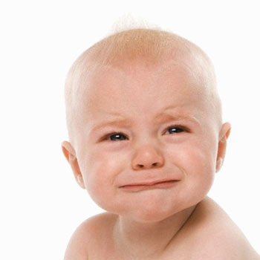
Exercício 4 – Implementação dos Requisitos de Teste
O que não cumprimos:
Não implementamos o algoritmo
para captura de ”mask tests“
MAC340 – Laboratório de Engenharia de Software IME-USP

Slide 14
Exercício 4 – Implementação dos Requisitos de Teste
Conclusão:
Pontos Positivos:
- Estrutura em Árvore
- Aprender como o recoder funciona
- Projeto em java e utilização do github
Pontos Negativos:
- CodeCover
- Fases Anteriores do projeto.
- Modelagem do problema
- Não termos feito na semana do break
- Sumiço de um dos membros do grupo
MAC340 – Laboratório de Engenharia de Software IME-USP
Notes:
ESTRUTURA EM ÁRVORE → Aplicamos algoritmos recurivos na estrutura.
RECODER → Faz uma bela instrumentação.
JAVA/GITHUB → Eu não tenho muita experiência.
//RUINS
CODECOVER → Sem documentação e ninguém responde no fórum
FASES → poderiamos ter estudado o recoder também.
MODELAGEM → Gastamos mais que 85 % do tempo modelando o programa e menos que 15 % pensando em implementar os requisitos do MCDC.
Break →Não dava pra se dedicar mais tempo por outras matérias
SUMIÇO → Alguem viu o Kenzo?

Slide 15
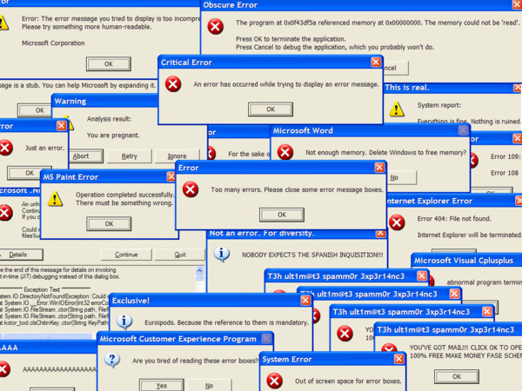
Exercício 4 – Implementação dos Requisitos de Teste
Demonstração
MAC340 – Laboratório de Engenharia de Software IME-USP
Notes:
Dadsadsadsadsaddsadsadsad

Slide 16

Exercício 4 – Implementação dos Requisitos de Teste
Dúvidas?
MAC340 – Laboratório de Engenharia de Software IME-USP
Notes:
Dadsadsadsadsaddsadsadsad

